Slide 1


Charla / Presencial
Gestión del riesgo de
desastre en centros
de trabajo

Slide 2


Antes de comenzar
01
02
03
Bienvenida
Presentación del facilitador
Presentación del tema

Slide 3

.
Objetivos
OBJETIVO:
PÚBLICO OBJETIVO:
Conocer la metodología para identificar y evaluar los riesgos de desastres en centros de trabajo, logrando la preparación pertinente para prevenir y responder una determinada emergencia o desastre.
Encargados de la gestión de emergencias en las empresas.

Slide 4
Introducción
Nuestro país se caracteriza por estar permanentemente expuesto a diversas amenazas, tanto de origen natural como causadas por el hombre (origen antrópico).
Es por esto que las organizaciones deben tener la capacidad de conocer y caracterizar estas amenazas, no sólo para estar preparados y responder ante la eventual materialización de emergencias o desastres potenciales, sino que además para poder tratar los riesgos y reducir sus efectos en los distintos centros de trabajo del país.
En este curso revisaremos un método que permite integrar acciones para determinar riesgos, prevenirlos, suprimirlos, mitigarlos o lograr la preparación pertinente para responder ante los daños que, sin duda, causará una determinada emergencia o desastre.
Hay que saber que estas metodologías estandarizadas propician la gestión prospectiva y participativa y, por tanto, más comprometida de todo el recurso humano, en una tarea que es responsabilidad de todos quienes laboren y coexistan en un centro de trabajo.

Slide 5


Marco conceptual

Slide 6
¿Qué es la gestión del riesgo de desastres?
La Gestión del Riesgo de Desastres (GRD) es un proceso de carácter continuo que comprende la formulación, ejecución, seguimiento y evaluación de políticas, planes, programas, regulaciones, instrumentos, medidas, estándares y acciones permanentes para el conocimiento y la reducción del riesgo de desastres (Ley N°21.364) con el propósito de evitar la generación de nuevos riesgos de desastres, reducir los existentes y gestionar el riesgo residual.
La Reducción del Riesgo de Desastres (RRD), a diferencia de la GRD, busca prevenir nuevos riesgos de desastres, reducir riesgos de desastres ya existentes y gestionar el riesgo de desastre residual
(Ley N°21.364).
Esta gestión, se desarrolla en 4 fases, denominadas Ciclo del Riesgo de Desastres
Fase de mitigación
Fase de preparación
Fase de respuesta
Fase de recuperación

Slide 7
Ciclo del Riesgo de Desastres
Fase de mitigación.
Esta fase previa a las emergencias, tiene que ver con las medidas que buscan limitar las consecuencias que puedan tener las amenazas, mantener a raya los riesgos preexistentes e impedir la creación de otros nuevos.
Son todas aquellas actividades, acciones y gestiones tendientes reducir o aminorar el impacto, reconociendo que en ocasiones es imposible suprimir las condiciones de riesgo.
Fase de mitigación
Fase de preparación
Fase de respuesta
Fase de recuperación

Slide 8
Ciclo del Riesgo de Desastres
Fase de preparación.
Esta fase previa a las emergencias y desastres, implica las capacidades y habilidades que se desarrollan para prever, responder y recuperarse de forma oportuna y eficaz de los impactos de amenazas inminentes o emergencias.
La fase de preparación incorpora la etapa de Alarma, la cual consiste en un estado de permanente atención y monitoreo ante la ocurrencia de una emergencia o la amenaza es próxima.
Fase de mitigación
Fase de preparación
Fase de respuesta
Fase de recuperación
Alarma

Slide 9
Ciclo del Riesgo de Desastres
Fase de respuesta.
Esta fase corresponde a las actividades propias de atención ante la materialización de una emergencia o desastre y se llevan a cabo inmediatamente después de ocurrido el evento.
Tienen por objetivo salvar vidas, reducir el impacto en la comunidad afectada y disminuir pérdidas.
Fase de mitigación
Fase de preparación
Fase de respuesta
Fase de recuperación
Capacidad de respuesta
Notes:
Capacidad de respuesta: Capacidad de articulación y gestión de los recursos humanos, materiales, técnicos y financieros, con que cuenta una comunidad en un territorio determinado, de acuerdo con lo establecido en un plan de emergencia o respuesta ante situaciones de emergencia o desastre

Slide 10
Ciclo del Riesgo de Desastres
Fase de recuperación.
Esta fase busca evitar la recurrencia de algún riesgo preexistente a la vez que busca recuperar condiciones de vida normales para quienes han sido afectados, todo esto por medio de las etapas de rehabilitación y recuperación:
Fase de mitigación
Fase de preparación
Fase de respuesta
Fase de recuperación
Rehabilitación
Reconstrucción
Notes:
Rehabilitación: corresponde al período de transición comprendido entre la culminación de las acciones de respuesta y el inicio de las acciones de reconstrucción. La Rehabilitación consiste en la recuperación, en el corto plazo, de los servicios básicos e inicio de la reparación del daño físico, social y económico.
Reconstrucción: consiste en la reparación y/o reemplazo, a mediano y largo plazo, de la infraestructura dañada y, en la restauración y/o perfeccionamiento de los sistemas de producción.

Slide 11
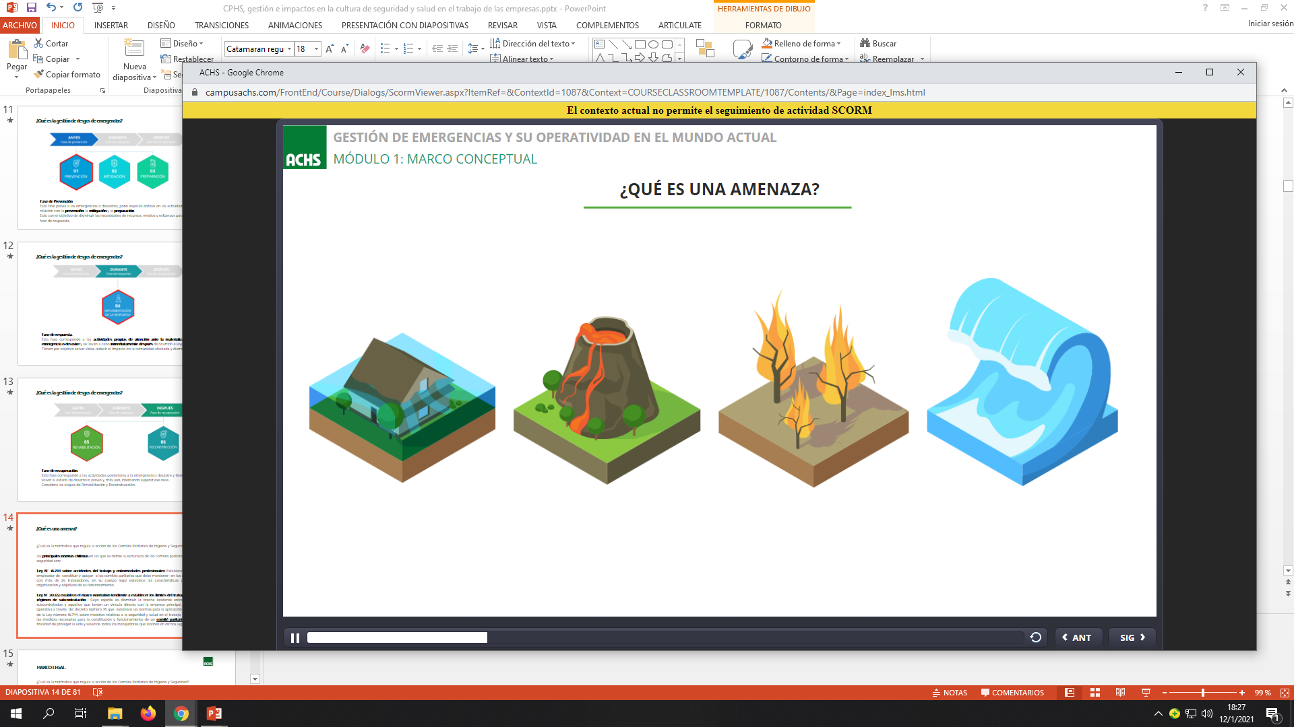
¿Qué es una emergencia?
La ley N°21.364 establece que estas consisten en un evento, o la inminencia de éste, que altere el funcionamiento de una comunidad debido a la manifestación de una amenaza de origen natural, biológico o antrópico, que interacciona con las condiciones de exposición, vulnerabilidad y capacidad de afrontamiento, ocasionando una o más de las siguientes afectaciones: pérdidas, impactos humanos, materiales, económicos o ambientales.

Slide 12
¿Qué es una emergencia?
Según la envergadura de la zona que sea afectada, así como la cantidad de personas afectadas y la capacidad de respuesta de los niveles administrativos involucrados, existe una categorización de los niveles de emergencia:
Emergencia Menor: Situación con un nivel de afectación que permite ser gestionada con capacidades comunales y, eventualmente, con refuerzos o apoyos desde otras zonas, a través de una coordinación de nivel comunal.
Emergencia Mayor: Situación con un nivel de afectación que permite ser gestionada con capacidades regionales y, eventualmente, con refuerzos o apoyos desde otras zonas, a través de una coordinación de nivel provincial o regional.
Desastre: Situación con un nivel de afectación e impacto que no permite ser gestionada con capacidades regionales, y requiere refuerzos o apoyos desde otras zonas del país, a través de una coordinación de nivel nacional.
Catástrofe: Situación con un nivel de afectación e impacto que requiere de asistencia internacional, como apoyo a las capacidades del país, a través de una coordinación de nivel nacional.

Slide 13
¿Qué es una amenaza?
Las amenazas son fenómenos que pueden ocasionar pérdidas, daños y trastornos a la población, infraestructura, servicios, medios de vida o medio ambiente.
Desde el punto de vista de las materias vinculadas a seguridad y salud en el trabajo, el término de “amenaza” es símil a la terminología de “peligro”, cuya definición corresponde a “una fuente con un potencial para causar lesiones y deterioro de la salud”.

Slide 14



Clasificación de las amenazas
Las amenazas se clasifican en función de su origen en:
Amenazas
Amenazas antrópicas o causadas por el hombre
Amenazas
Biológicas
Notes:
Las amenazas se clasifican en función de su origen en:
Amenazas naturales: fenómenos geológicos o hidrometeorológicos
Amenazas antrópicas o causadas por el hombre: fenómenos sociales o humanos (violencia, asaltos, robos, incendios o accidentes graves)
Amenazas biológicas: epidemias, pandemias, etc.

Slide 15
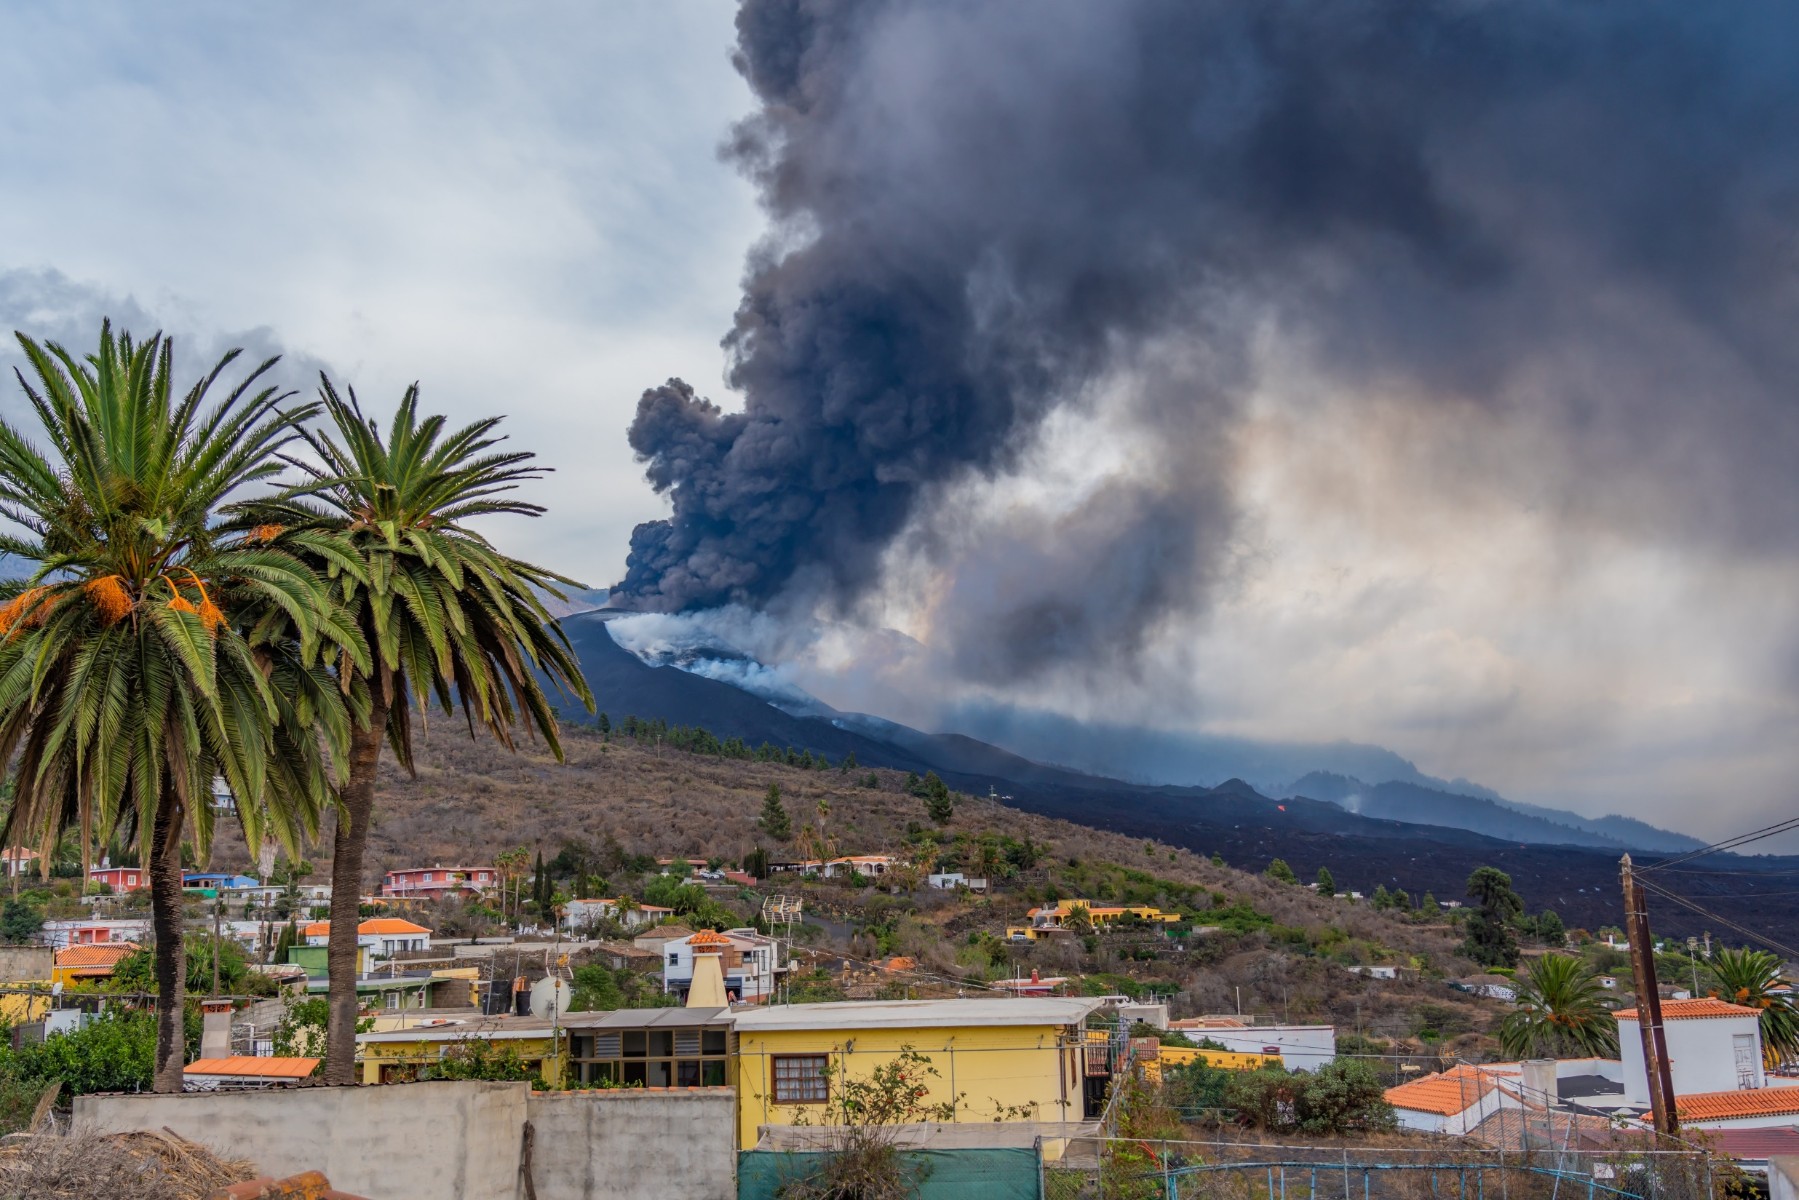
¿Qué es la exposición?
La exposición se encuentra definida por la localización de la población, infraestructura, servicios, medios de vida, medio ambiente u otros elementos presentes en un área de impacto producto de la manifestación de una o varias amenazas.

Slide 16

¿Qué es una vulnerabilidad?
Condiciones determinadas por factores o procesos físicos, sociales, institucionales, económicos o ambientales que aumentan la susceptibilidad de una persona, una comunidad, los bienes, infraestructuras o servicios, a los efectos de
las amenazas.

Slide 17

¿Qué es la resiliencia?
Da cuenta de un proceso dinámico asociado a la capacidad de un sistema y de sus componentes, tales como población, infraestructura, servicios, medios de vida o medio ambiente entre otros, para anticipar, resistir (en cuanto capacidad de afrontamiento), absorber, adaptar y recuperarse de los efectos de un evento, de manera integral, oportuna y eficaz, incluso garantizando la preservación, restauración o mejora de sus estructuras y funciones básicas.

Slide 18

¿Qué es el riesgo?
Corresponde a la potencialidad de experimentar daños y pérdidas de vidas humanas, sociales, económicas o ambientales en un área particular y durante un período de tiempo definido, como consecuencia de la interacción dinámica entre alguna amenaza y la vulnerabilidad de los elementos expuestos a esta.

Slide 19

¿Qué es la evaluación de riesgo?
Una metodología para determinar la naturaleza y el grado de riesgo mediante la cuantificación del grado de exposición a las amenazas, vulnerabilidad y resiliencia del recinto y su entorno y, de este modo, plantear medidas de gestión que permitan reducir el riesgo de desastres.

Slide 20

¿Qué es la evaluación de riesgo?
En términos generales, para la estimación del Nivel de Riesgo (NR) de las amenazas, se combinan los factores relacionados con las amenazas, vulnerabilidad y resiliencia, cuya fórmula es la siguiente:
Nivel del Riesgo = fA x fV x fR

Slide 21





¿En qué consiste la metodología AIDEP?
La gestión de riesgos de emergencia, debe estar sustentada en el desarrollo adecuado de la identificación de amenazas y de recursos de una unidad. Este proceso se basa en cinco elementos que comprenden una metodología base para el análisis de la realidad, que además considera una permanente retroalimentación.
Esta metodología debe considerar, a lo menos, las siguientes acciones:
Análisis
histórico
Discusión
Planificación
Investigación
En terreno
Elaboración de mapas de riesgo
Notes:
Análisis Histórico: Recopilación de información respecto de desastres o emergencias que hayan afectado en el pasado al lugar de trabajo o a su entorno (por ej. Revisando la información histórica, informes (técnicos, medios, etc.), entrevistas a vecinos y trabajadores, información de Municipio, carabineros, etc., antecedentes aportados por la comunidad y/o del Comité Paritario, otros)
Investigación en terreno: Levantamiento en terreno de las posibles amenazas (naturales o antrópicas) que pudiesen afectar su lugar de trabajo. Debe responder las interrogantes tales como: ¿Permanecen las condiciones de riesgo del análisis histórico?, ¿Dónde y cómo podrían pasar nuevamente? y ¿Existen condiciones nuevas de riesgo?
Discusión: Determinación de las posibles medidas de mitigación ante las amenazas detectadas. Se debe establecer una relación entre cada amenaza con los respectivos recursos disponibles en el lugar socio-residencial o centro laboral
Elaboración de Mapas de riesgos: Identificación de los posibles puntos que se verán afectados ante una emergencia en un mapa de su lugar de trabajo (Mapas de riesgos internos y Mapas de riesgos externos)
Planificación: Con la información obtenida de las etapas anteriores (AIDE), la planificación tiene como objetivo disminuir los riesgos detectados, interviniendo en los factores de amenazas y/o vulnerabilidades. En caso de detectar condiciones de riesgos que no pueden ser evitables, en el centro de trabajo debe contar con una preparación para el control de la emergencia, con el fin que genere el menor daño posible

Slide 22
¿En qué consiste la metodología ACCEDER?
Corresponde a una metodología simple, de fácil manejo, destinada a elaborar una planificación para situaciones de emergencia local, considerando los principios de ayuda mutua y uso escalonado de recursos, a partir de una adecuada coordinación.
La metodología cubre por etapas, las acciones y medidas fundamentales a tener en cuenta en la acción de respuesta, como son:
E
A
B
C
E
D
E
R
Alarma
Comunicaciones
Coordinación
Evaluación primaria o preliminar
Decisiones
Evaluación secundaria
Readecuación del plan
Notes:
Alerta y alarma
En general, una alerta es una señal o noticia que indica que algo puede suceder o una situación se encuentra en evolución.
Alertas Internas son proporcionadas por los propios trabajadores(as).
Alertas Externas las entregarán personas o instituciones ajenas al centro de trabajo. (Ej.- Alertas meteorológicas).
Alertas de Origen Natural, que son generadas por los propios fenómenos naturales, en particular aquellos de manifestación súbita.
La Alarma es la señal, aviso o sonido que se emite para indicar que se debe actuar y activar el Plan de Respuesta.
Comunicación e información
La planificación debe reflejar claramente las relaciones de comunicaciones entre los organismos y servicios involucrados. Esta cadena de comunicación se inicia con el organismo que recibe la alarma y comienza a extenderse a los servicios de respuesta primaria. De acuerdo al nivel de impacto del evento, se involucran escalonadamente otros organismos superiores y también los medios de comunicación social.
Dentro del manejo de información es necesario considerar dos áreas de trabajo; la interna, es decir, la correspondiente a toda aquella información que es propia de cada centro de trabajo, para coordinar sus recursos y acciones; y la externa, es decir, toda aquella información que es traspasada de un organismo a otro, a través de la cadena de comunicaciones con el objetivo de lograr una mejor toma de decisiones de repuesta en los niveles que corresponda.
Coordinación
Es clave que se contemplen dos tipos de coordinaciones. Una que tiene que ser realizada antes de que se manifieste cualquier amenaza, y debe realizarse al menos con los organismos que concurrirán a responder ante una emergencia (además los proveedores de suministros básicos si corresponde).
El segundo tipo de coordinación es la que se debe realizar con los citados organismos durante la Emergencia, para el control de ésta.
Evaluación (Preliminar o Primaria)
En esta fase se debe establecer una valoración de las consecuencias producidas por la emergencia. Constituye una tarea destinada a objetivar las reales dimensiones del problema.
Como primera tarea es necesario clasificar el tipo de emergencia y su manifestación, lo que determinará las acciones y recursos que se destinen.
Luego se determinan los daños, es decir, los perjuicios o efectos nocivos ocasionados por la emergencia.
Decisiones
De acuerdo a los daños y, a las respectivas necesidades evaluadas, el mando conjunto adoptará las decisiones de atención y normalización de la situación en el menor plazo posible.
La prioridad de satisfacción de necesidades de las personas, puede considerar, de acuerdo al tipo de emergencia, la disposición de evacuaciones, traslados, reubicaciones, habilitación de albergues, asignación de tareas especiales, reunión de responsables, etc.
Evaluación (Secundaria o Complementaria)
La evaluación secundaria o complementaria, tiene por objetivo contar con antecedentes más acabados sobre las repercusiones de la emergencia que afectó o aún se encuentra afectando un área determinada o al centro de trabajo.
Readecuación (Reformulación de Planes)
La readecuación contempla perfeccionar los puntos o aspectos que no se cumplieron correctamente o que no estaban bien delimitados en el Plan, bajo el concepto de la mejora continua.

Slide 23
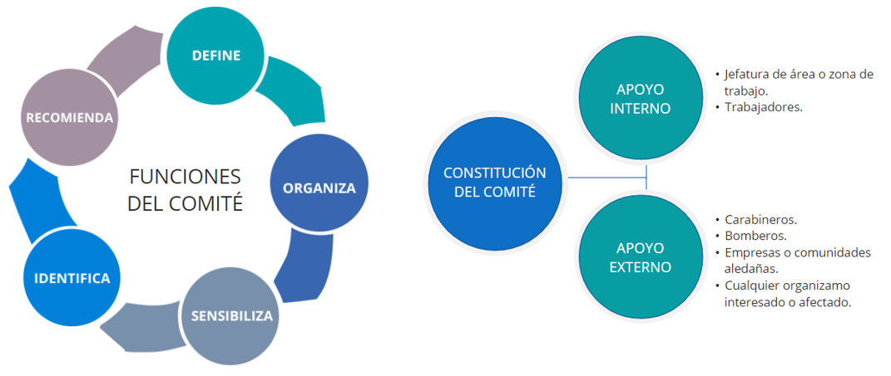
¿Qué es el comité de gestión del riesgo de desastres?
El Comité de Gestión del Centro es una instancia de participación conformado de acuerdo al número de trabajadores del centro, con entes internos y externos, cuyo objetivo fundamental es coordinar acciones en torno a la gestión de riesgos de emergencias en el centro de trabajo.

Slide 24
Marco
Normativo y
técnico

Slide 25

Marco normativo de la gestión del riesgo de desastre en chile
EL SISTEMA NACIONAL DE PREVENCIÓN Y RESPUESTA ANTE DESASTRES (SINAPRED), Y EL SERVICIO NACIONAL DE PREVENCIÓN Y RESPUESTA ANTE DESASTRES (SENAPRED)
Producto de las características geográficas de Chile, ha sido fundamental contar con un marco normativo en materia de Gestión del Riesgo de Desastre y Reducción del Riesgo de Desastres. Es por esto que promulga la Ley N°21.364 que establece el Sistema Nacional de Prevención y Respuesta ante Desastres (SINAPRED) y el Servicio Nacional de Prevención y Respuesta ante Desastres (SENAPRED), este último como sustituto de la actual Oficina Nacional de Emergencia del Ministerio del Interior y Seguridad Pública (ONEMI).

Slide 26
Marco normativo de la gestión del riesgo de desastre en chile
El SINAPRED está conformado por el conjunto de entidades públicas y privadas con competencias relacionadas con las fases del ciclo del riesgo de desastres, que se organizan desconcentrada o descentralizadamente y de manera escalonada, desde el ámbito comunal, provincial, regional y nacional, para garantizar una adecuada Gestión del Riesgo de Desastres, y comprende las normas, políticas, planes y otros instrumentos y procedimientos atingentes a la Gestión del Riesgo de Desastres” (Ley 21.364). Además, forman parte del Sistema, los Instrumentos en Gestión de Riesgo de Desastre, los Comités para la Gestión del Riesgo de Desastres, el Sistema de Alerta Temprana.

Slide 27
Marco normativo de la gestión del riesgo de desastre en chile
El SENAPRED es el encargado de asesorar, coordinar, organizar, planificar y supervisar las actividades relacionadas con la Gestión del Riesgo de Desastres del País (Ley 21.364)). Éste, es un Servicio Público descentralizado y desconcentrado territorialmente con presencia en todas las regiones en que se divide político administrativamente el país, con las atribuciones y facultades que le permitan cumplir oportunamente las funciones que le fija la Ley.

Slide 28
Marco normativo de la gestión del riesgo de desastre en chile
Los instrumentos para la Gestión del Riesgo de Desastres, vitales para el SINAPRED, son los siguientes:
Política Nacional para la Reducción del Riesgo de Desastres: Instrumento que orienta tanto acciones como decisiones en base a una mirada integral de lo que es la Gestión del Riesgo de Desastre, con el objetivo de lograr mejoras en su administración y que favorezca el desarrollo sostenible del país.

Slide 29
Marco normativo de la gestión del riesgo de desastre en chile
Planes para la Gestión del Riesgo de Desastres: Comprenden la respuesta a la emergencia y la planificación para la Reducción del Riesgo de Desastres que permiten cumplir con lo establecido en la Política Nacional. Estos planes están compuestos de:
El Plan Estratégico Nacional para la Reducción del Riesgo de Desastres: Busca definir metas, plazos, objetivos, acciones y responsabilidades que favorezcan el cumplimiento de lo que establece la
Política Nacional.
Los Planes para la Reducción del Riesgo de Desastres: Consideran las acciones definidas en el Plan Estratégico Nacional para la Reducción del Riesgo de Desastres que apuntan a la disminución de vulnerabilidades dentro de su territorio. Esto en los niveles comunales, provinciales y regionales.
Los Planes de Emergencia: Durante la fase de Respuesta del ciclo del riesgo de desastres buscan coordinar las capacidades del SINAPRED para dar respuesta frente a una posible emergencia de manera eficiente y oportuna.

Slide 30

Responsabilidad legal de la organización
El sistema nacional de seguridad y salud en el trabajo (SST) de Chile basa sus características en un conjunto de normas legales que imponen obligaciones específicas que las organizaciones deben cumplir a todo evento, dado el valor social de los bienes jurídicos
a proteger.

Slide 31
Responsabilidad legal de la organización
Ley sobre Accidentes del Trabajo y Enfermedades Profesionales
(N° 16.744/1968)
El enfoque preventivo de la Ley se sustenta en su Título VII, en el cual se establecen las principales definiciones y conceptos de riesgos profesionales, atribuyendo la principal responsabilidad al empleador en las acciones que debe asumir frente a los riesgos.

Slide 32
Responsabilidad legal de la organización
Lo anterior, se complementa con otras normas de carácter reglamentario, emitidas principalmente por el Ministerio del trabajo y Previsión Social, siendo las más importantes:
DS 40/1969 sobre prevención de riesgos profesionales.
DS 54/1969 sobre constitución y funcionamiento de los comités paritario de higiene y seguridad.
DS 76/2006 sobre la gestión a efectuar cuando existen empresas en régimen de subcontratación.

Slide 33

Responsabilidad legal de la organización
Código del trabajo (D.F.L N°1/2002)
El Libro II del código del trabajo se refiere a la protección de los trabajadores, estableciendo disposiciones que se complementan con las de la Ley N°16.744 y sus normas complementarias.
En este cuerpo legal se refuerza la obligación del empleador de tomar todas las medidas necesarias para proteger eficazmente la vida y salud (física, psíquica y social) de los trabajadores, manteniendo en las faenas las condiciones adecuadas de higiene y seguridad; disponiendo de los implementos necesarios para prevenir accidentes y enfermedades profesionales; garantizando la seguridad de los trabajadores en situaciones de riesgo y emergencia.

Slide 34
Responsabilidad legal de la organización
Código Sanitario (D.F.L N°725/1967)
El Libro II del Código Sanitario se destina a la “Higiene y Seguridad del Ambiente y de los Lugares de Trabajo”.
Este contiene las normas relativas a las condiciones de higiene y seguridad que deben reunir los lugares de trabajo, los equipos, maquinarias instalaciones materiales y cualquier otro elemento, con el fin de proteger la vida, salud y bienestar de los trabajadores.
El código sanitario da a la autoridad sanitaria atribuciones para dictar normas orientadas hacia la protección del trabajador, considerando el entorno ambiental de la empresa en que se desarrollan las faenas.
Uno de los reglamentos principales que se derivan de este cuerpo legal es el DS N° 594/1999, sobre condiciones sanitarias y ambientales básicas en los lugares de trabajo, incorporando dentro de esta materia, aspectos relacionados con las emergencias, entre otras.

Slide 35

Referencias técnicas para las organizaciones
El sistema nacional de protección civil pone énfasis en la administración y manejo de los riesgos de emergencias mediante disposiciones legales y técnicas específicas, con el fin de mejorar la capacidad de prevención y respuesta frente a amenazas a las que puedan estar expuestos los distintos sectores.
Con este enfoque, se han establecido guías técnicas validadas por las autoridades competentes, dentro de las que se destacan:
El Plan integral de seguridad para salas cunas y jardines infantiles.
El Plan integral de seguridad escolar.
El Plan para la reducción del riesgo de desastres en centros de trabajo.
El Plan para la reducción del riesgo de desastres en centros de trabajo de la micro, pequeña y mediana empresa (MIPYME).

Slide 36
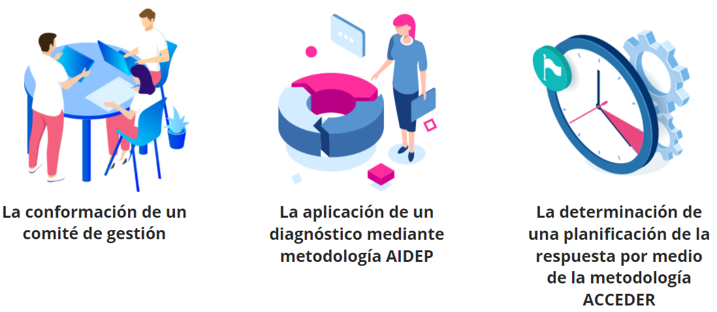
Referencias técnicas para las organizaciones
Para el desarrollo de estos planes se consideran las metodologías estandarizadas en el Sistema Nacional de Prevención y Respuesta ante Desastres, que propician la gestión prospectiva y participativa y, por tanto, más comprometida de todo el recurso humano de un centro de trabajo o establecimiento de educación, en una tarea que es responsabilidad de todos quienes laboren y coexistan ahí.
Estos planes incorporan etapas
tales como:

Slide 37

Proceso de
gestión de
riesgos de emergencias

Slide 38
Proceso de gestión de riesgos de emergencias
Se entiende la gestión de riesgos de emergencia como el “Proceso en donde la organización establece, implementa y mantiene los métodos necesarios para prepararse y responder planificadamente a las situaciones de emergencias y desastres potenciales, reduciendo la vulnerabilidad de cada centro de trabajo”
Los pasos lógicos que se deben cumplir para esto son:
01
02
03
04
05
Organización
Identificación de las amenazas
Evaluación de los riesgos
Planificación de medidas de control
Planificación de la respuesta

Slide 39
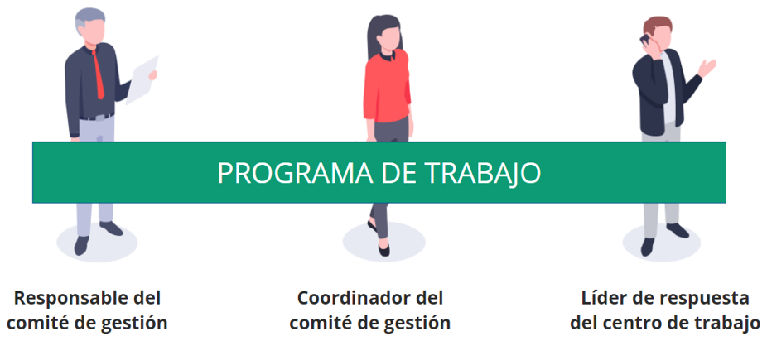
1. Organización del centro de trabajo
En esta etapa, se conforma el comité de gestión del centro de trabajo, cuyo objetivo fundamental es la realización de un diagnóstico (identificación de amenazas y vulnerabilidades), para luego gestionar y poder reducir los riesgos internos y externos detectados en el centro de trabajo.
La conformación del comité dependerá de las características del propio centro y se compone de al menos los siguientes integrantes:
Notes:
El comité, mediante la definición de un Programa de Trabajo, ejecuta las actividades orientadas en las etapas de prevención, mitigación y preparación ante las situaciones de emergencias.
Se reúne periódicamente para revisar el avance del programa y coordinar actividades (reuniones ordinarias) y cada vez que se declaren situaciones de emergencia (reuniones extraordinarias)

Slide 40
1. Organización del centro de trabajo
En el caso de las Micro, Pequeñas y Medianas Empresas (MIPYME) que cuenten con Centros de Trabajo de 25 o menos trabajadores, la organización de la gestión de riesgos de emergencias podrá ser desarrollada por un Coordinador (el empleador o quien lo represente, el monitor de prevención de riesgos o un trabajador).
Para las empresas que cuentan con mas de 25 trabajadores en sus centros de trabajo, podrán ir incorporando a otros integrantes relevantes para cumplir con los objetivos del plan ( Jefe o encargado de RRHH, Jefes de áreas, Asesor en prevención de riesgos, Representante de sindicato, Representante del Comité Paritario, entre otros)
Notes:
El comité, mediante la definición de un Programa de Trabajo, ejecuta las actividades orientadas en las etapas de prevención, mitigación y preparación ante las situaciones de emergencias.
Se reúne periódicamente para revisar el avance del programa y coordinar actividades (reuniones ordinarias) y cada vez que se declaren situaciones de emergencia (reuniones extraordinarias)

Slide 41


2. Identificación de amenazas
En esta etapa, corresponde reconocer y registrar las amenazas que pueden afectar al centro de trabajo, clasificándolas en:
Amenazas generales
Amenazas específicas
Notes:
Amenazas generales: Corresponde a las amenazas que se encuentran presente en todos los centros de trabajo ubicados en Chile: Sismo, Incendio estructural, Corte de agua, Corte de energía eléctrica y Asalto o robo
Amenazas específicas: Corresponde a las amenazas que dependen de la ubicación geográfica y/o de las actividades del centro de trabajo: Incendio forestal, Erupciones volcánicas, Nevadas, Aluvión, Inundación por anegamiento por aguas lluvias, Inundación por crecidas de cauces de agua, Marejadas, Tsunami o maremoto, Sustancias peligrosas, Orden público, Artefactos explosivos, Accidentes graves y Situaciones médicas extremas.

Slide 42
2. Identificación de amenazas
Las Amenazas específicas se identifican por medio del análisis histórico y la investigación en terreno:
Análisis histórico: Se realizará una revisión de antecedentes que permitan determinar si el centro de trabajo o su entorno fueron afectados por emergencias, desastres o catástrofes en el pasado (incluyendo situaciones disruptivas internas).
Investigar en terreno: Implicará recorrer todas las instalaciones del centro de trabajo y su entorno para determinar si las amenazas históricas aún persisten y además de reconocer las nuevas que está expuesto el centro de trabajo, así como los recursos y vulnerabilidades respecto a cada amenaza.
Amenazas generales
Amenazas específicas

Slide 43



3. Evaluación de riesgos
En esta etapa, se obtiene la estimación del nivel de riesgo, el cual representa la potencialidad de experimentar daños y pérdidas de vidas humanas, económicas o ambientales en el centro de trabajo, como consecuencia de la interacción dinámica entre una amenaza y la vulnerabilidad de los elementos expuestos a esta.
Los factores a considerar para determinar el nivel de riesgo son:
Probabilidad
Consecuencia
Vulnerabilidad
Nivel de riesgo (NR) = Vulnerabilidad x Consecuencia x Probabilidad
Notes:
Probabilidad: Es la posibilidad de que una amenaza se materialice en función de un período de tiempo. Responde a la pregunta ¿cuán seguido podría suceder/ha sucedido la evento?
Consecuencia: Son los resultados de la materialización de la amenaza y se refieren al daño que pueden causar sobre la salud de los trabajadores
Vulnerabilidad: Corresponde a los recursos o medidas de control existentes en el centro de trabajo que hace menos vulnerable a las instalaciones y personas que la utilizan. Responde a la pregunta ¿cuánto daño/afectación/interrupción/pérdidas podría causar la amenaza si no implementamos la medida?
La estimación del NR permitirá establecer prioridades de los controles o acciones a implementar.

Slide 44
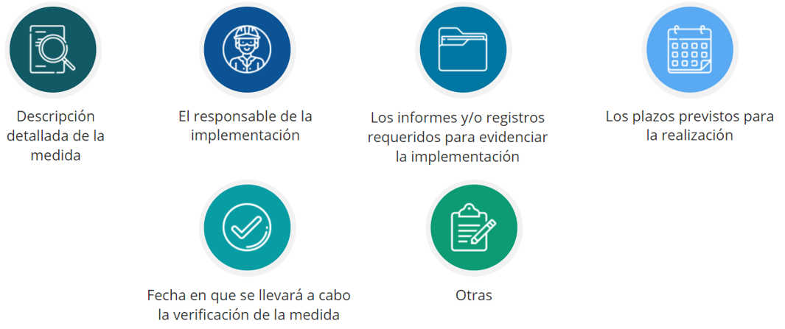
4. Planificación de las medidas de control
En esta etapa del proceso se reúne en forma ordenada y organizada cada uno de los elementos, acciones, ideas, programas, etc., que se estimen necesarios para prevenir, reducir o estar preparados frente al impacto de riesgos, los cuales serán vinculados con otros procesos de gestión del centro de trabajo.
serán definidos dependiendo del nivel de riesgo determinado.

Slide 45
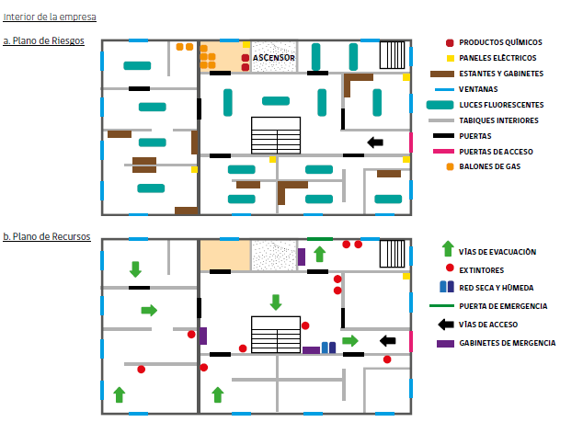
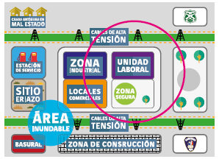
4. Planificación de las medidas de control
En esta etapa, también se debe considerar que la planificación, se sustenta con elementos como los Mapa(s) de Riesgos y Recursos y las prioridades establecidas en la evaluación del riesgo.
Mapa de riesgos y recursos internos Mapa de riesgos externos

Slide 46
5. Planificación de la respuesta
Esta etapa comprende la elaboración de un plan de respuesta o plan de emergencia para cada amenaza identificada en el centro de trabajo, aplicando la metodología ACCEDER.
Para ello se determina en primer lugar el alcance que tendrá la respuesta planificada, considerando el desarrollo del Plan de respuesta para el centro de trabajo o un Plan de respuesta para cada área de trabajo.
Respuesta: Acciones realizadas ante un fenómeno adverso, que tienen por objeto salvar vidas, reducir el sufrimiento y disminuir las pérdidas. Corresponde a las actividades propias de atención y control de un evento o incidente destructivo. Estas actividades se llevan a cabo inmediatamente de iniciado u ocurrido el evento o incidente, y tienen por objetivo salvar vidas, reducir el impacto en la comunidad afectada y disminuir las pérdidas.
Ejemplos de acciones de respuesta son la búsqueda y rescate, asistencia médica, evacuación.
Plan de respuesta

Slide 47
Metodología ACCEDER
La metodología ACCEDER sirve para guiar y facilitar la elaboración de un Plan de respuesta o emergencia, considerando los principios de ayuda mutua y uso escalonado de los recursos. Las acciones y medidas fundamentales a tener en cuenta en la acción de respuesta son:
Alerta y Alarma
En general, una alerta es una señal o noticia que indica que algo puede suceder o una situación se encuentra en evolución.
  Alertas Internas son proporcionadas por los propios trabajadores(as).
  Alertas Externas las entregarán personas o instituciones ajenas al centro de trabajo. (Ej.- Alertas meteorológicas).
  Alertas de Origen Natural, que son generadas por los propios fenómenos naturales, en particular aquellos de manifestación súbita.
Alarma es la señal, aviso o sonido que se emite para indicar que se debe actuar y activar el Plan de Respuesta.
Comunicación e información
En el Plan de Respuesta se debe establecer cómo se realizarán las diversas comunicaciones, tanto internas como externas.

Slide 48
Metodología ACCEDER
Coordinación
Es clave que se contemplen dos tipos de coordinaciones. Una que tiene que ser realizada antes de que se manifieste cualquier amenaza, y debe realizarse al menos con los organismos que concurrirán a responder ante una emergencia (además los proveedores, contratistas, otros, si corresponde) y el segundo tipo de coordinación es la que se debe realizar con los citados organismos durante la Emergencia, para el control
de ésta.
Evaluación preliminar
Esta es la evaluación inicial que realiza la empresa respecto a la situación que está ocurriendo. Es una idea global del hecho, en donde se plantean interrogantes como si ya se controló, se encuentra en evolución, y posible impacto sobre las personas, los bienes y la actividad del centro de trabajo.
Decisiones
De acuerdo a la Primera evaluación se deben adoptar las medidas para la atención de urgencia de las/os trabajadoras/es y/o visitas lesionadas o heridas. También las coordinaciones con los organismos que han concurrido a controlar la emergencia; la continuidad o suspensión de la jornada laboral; áreas de restricción; eventuales turnos de emergencia, etc.

Slide 49
Metodología ACCEDER
Evaluación secundaria
La Evaluación Secundaria se realizará una vez concluida la Emergencia, contando con antecedentes más detallados de la situación de emergencia, sobre todo en
función de la efectividad alcanzada por las primeras decisiones/acciones.
Readecuación
La readecuación contempla perfeccionar los puntos o aspectos que no se cumplieron correctamente o que no estaban bien delimitados en el Plan, bajo el concepto
de la mejora continua.

Slide 50
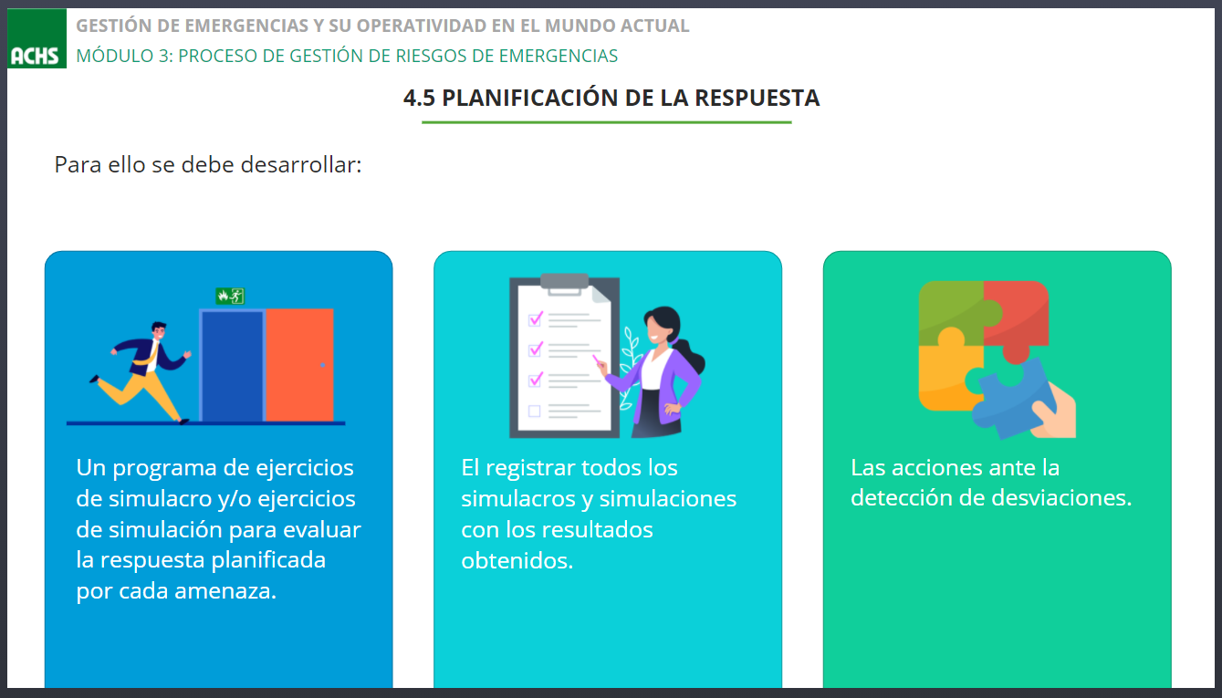
5. Planificación de la respuesta
Desarrollados los planes de respuesta e implementadas las medidas resultantes de la etapa de evaluación de riesgos, se verifica su eficacia por medio de ejercicios prácticos, para ello se debe desarrollar:
Un programa de ejercicios de simulacro y/o ejercicios de simulación para evaluar la respuesta planificada por cada amenaza.
El registro de todos los simulacros y simulaciones con los resultados obtenidos.
Las acciones ante la detección de desviaciones.

Slide 51
5. Planificación de la respuesta
Ejercicio de Simulacro:
El simulacro es un ejercicio práctico en terreno a gran escala, en el cual los participantes se acercan lo más posible a un escenario de desastre real, con el propósito de evaluar la conducta frente a una situación específica, la calidad de respuesta y grado de preparación alcanzados, de acuerdo a una planificación existente. Contempla la participación de instituciones del Sistema de Protección Civil y la movilización de recursos humanos y materiales.
Ejercicio de Simulación:
Actuación en grupo en un espacio cerrado (sala u oficina), en la que se representan varios roles para la toma de decisiones ante una situación imitada de la realidad. Tiene por objetivo probar la planificación y efectuar las correcciones pertinentes y no involucra despliegue de recursos.

Slide 52




ENCUESTA DE SATISFACCIÓN
Curso abierto presencial
Escanea este código
O ingresa a este link
tinyurl.com/26vbepn4

Slide 53

ENCUESTA DE SATISFACCIÓN
Curso cerrado presencial
Escanea este código
O ingresa a este link
tinyurl.com/ujnzkjew

Slide 54

Vive el cuidado
Vive el cuidado

